Slide 1
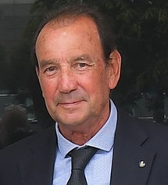


Vicente Miera Campos
UN REFERENTE
DEL FUTBOL ESPAÑOL
Homenaje de Casa Cantabria en Madrid, 4 de Noviembre de 2023

Slide 2
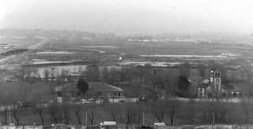
Vicente Miera Campos nació en un barrio de la localidad cántabra de Peñacastillo, denominado Nueva Montaña, asentado en torno a la factoría Altos Hornos de Montaña. Año 1940.
En esta empresa entró de muy joven para formarse como aprendiz en sus escuelas, destinado a ser modelista. Pero sus cualidades futbolísticas le marcaron otro destino.

Slide 3
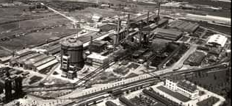
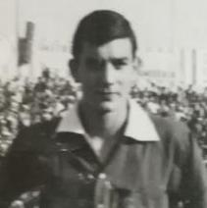
El jugador
Con 15 años empezó a jugar en el equipo de la empresa, el Nueva Montaña, y en él estuvo durante 2 años.

Slide 4
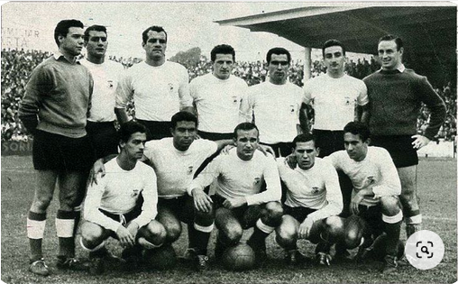
Sus buenas cualidades le situaron con 17 años en la órbita del club más importante de la región, el Real Racing Club de Santander.
Jugó inicialmente en el filial, S.D. Rayo Cantabria, para pasar después al primer equipo, donde estuvo durante 1960-1961, tanto en Segunda como en primera División, siempre como defensa lateral.

Slide 5
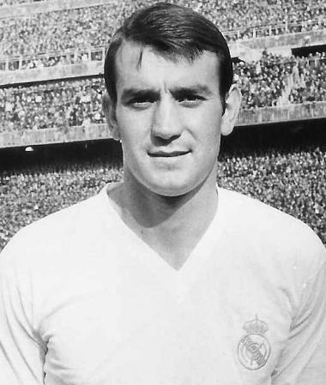
Su destreza defensiva rápidamente llamó la atención del equipo nacional más laureado, el Real Madrid C.F., que le fichó en 1961.
Estuvo durante 8 temporadas, hasta 1969.

Slide 6
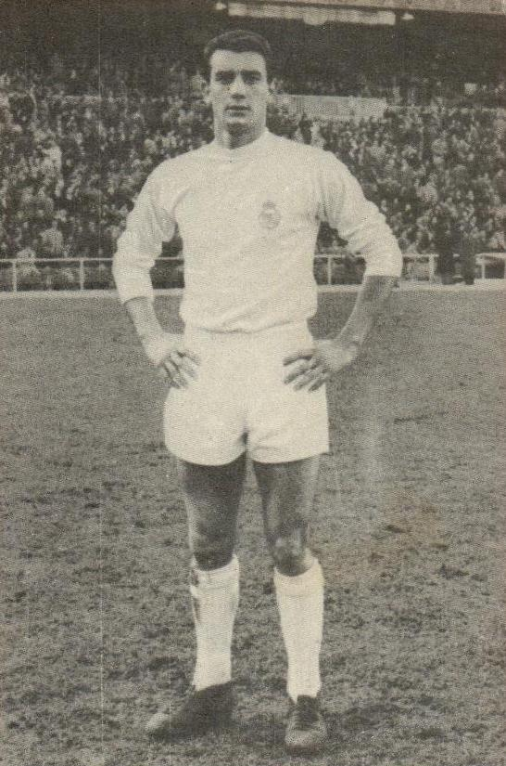
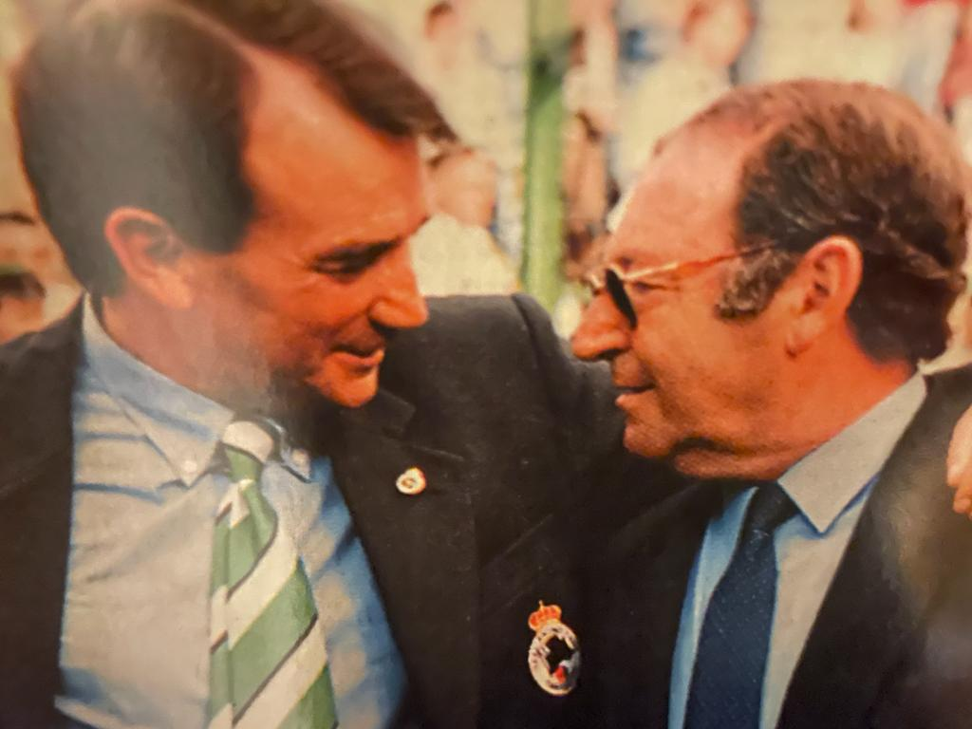
Allí coincidió con otros tres ilustres jugadores cántabros: Marquitos, Pachín, y Gento. Y fue partícipe de aquel Madrid yeyé que conquistó la sexta Copa de Europa.
En palabras del propio Real Madrid:

Slide 7
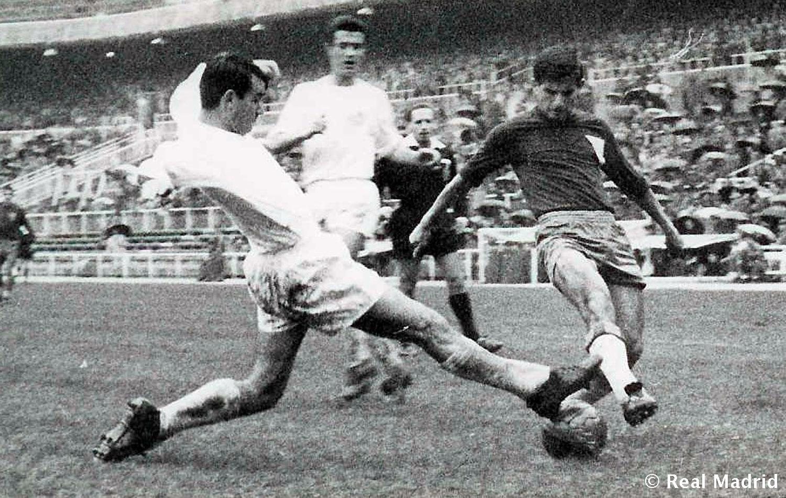
“Seguridad y fortaleza defensiva llegadas desde tierras cántabras. Su éxito fue indiscutible, conformando un palmarés envidiable y un balance más que satisfactorio para este gran lateral, consiguiendo 7 Ligas, 1 Copa del Generalísimo y 1 Copa de Europa”.

Slide 8
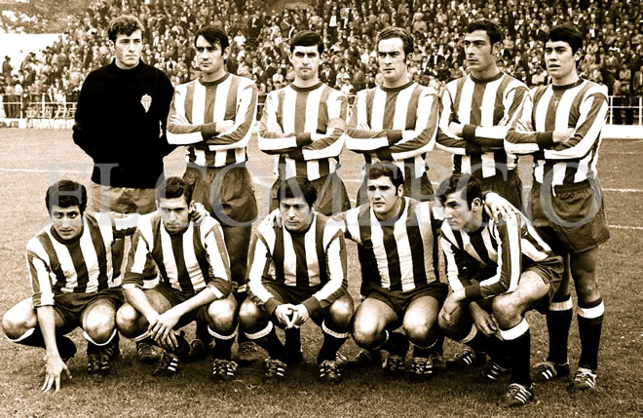
En 1969 pasó a formar parte del Real Sporting de Gijón, donde estuvo 2 años, consiguiendo el ascenso a Primera División en la temporada 1969-1970.

Slide 9



En 1971, con 30 años, dio por concluida su carrera como jugador, siendo su palmarés:
Real Racing Club de Santander
Real Madrid C.F.
Real Sporting de Gijón
2 temporadas
Ascenso a 1ª División
8 temporadas
1 Copa de Europa
1 Copa del Generalísimo
7 Ligas
2 temporadas
Ascenso a 1ª División

Slide 10

A esto hay que sumar también que siendo jugador del Real Madrid logró el debut con la selección española absoluta.

Slide 11
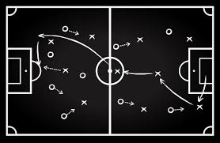
El entrenador
Tras 15 años como jugador decidió cambiar las botas de fútbol por la pizarra, dedicación que le llevó a obtener éxitos varios.
Su larga trayectoria como entrenador le llevó por los siguientes equipos de fútbol:

Slide 12





UP Langreo
Real Oviedo
Real Sporting de Gijón
RCD Español
Real Sporting de Gijón
Club Atlético de Madrid
1973
1974
1974
1976
1976
1979
1979
1980
1980
1982
1986
1987
Ascenso a 1ª División el primer año
Ascenso a 1ª División el primer año
+
Clasificación para la Copa UEFA por primera vez en la historia del club
+
Un 2º puesto en la liga de 1ª División
Clasificación para la Copa UEFA el primer año

Slide 13




Real Oviedo
CD Tenerife
Selección Española
RRC de Santander
RCD Español
Sevilla FC
1987
1989
1989
1990
1991
1992
1994
1996
1996
1997
1997
Medalla de Oro en los JJOO Barcelona 1992
Ascenso a 1ª División

Slide 14
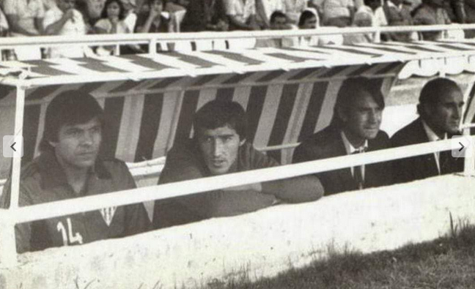
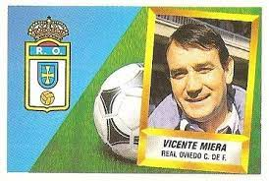
Sus éxitos más destacados fueron:
Ascensos a 1ª División repetidas veces con el Real Oviedo y el Real Sporting de Gijón.

Slide 15
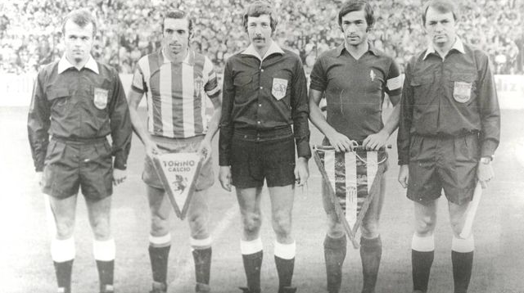
Clasificación del Real Sporting de Gijón para la Copa de la UEFA por primera vez en su historia. Volvió a clasificarlo en su segunda etapa en el club.
Además, con este club disputó la liga de 1978-79 al Real Madrid, quedando subcampeón.

Slide 16
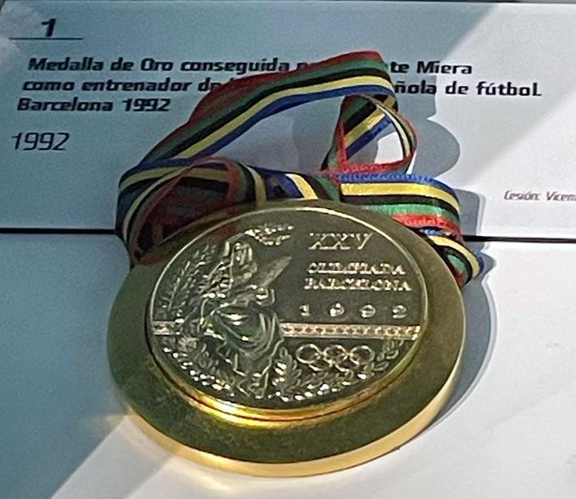
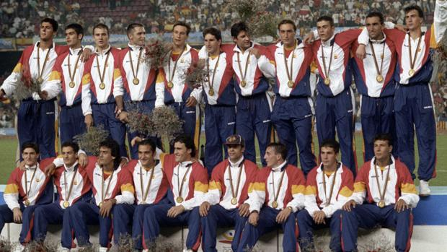
Su culmen como entrenador dio lugar a uno de los mayores hitos en la historia del fútbol español, consiguiendo la medalla de oro en los JJOO de Barcelona 92, la única hasta el momento.

Slide 17
Reconocimientos
Vicente Miera ha conseguido desarrollar una brillante trayectoria profesional, tanto como jugador como entrenador.
Unido a su buen talante personal le ha hecho merecedor de un reconocido prestigio en el mundo del fútbol.
Siempre practicó buen fútbol y como entrenador enseñaba buenas maneras precisamente para ese buen fútbol.

Slide 18
Vicente Miera trabajó para que este deporte avanzara hacia lo que es hoy en día. En los años 70 puso de moda la pretemporada en una época en la que no era habitual que los jugadores llegaran a entrenar un mes antes de que empezara la liga e introdujo la figura del psicólogo y la del readaptador en el cuerpo técnico.

Slide 19
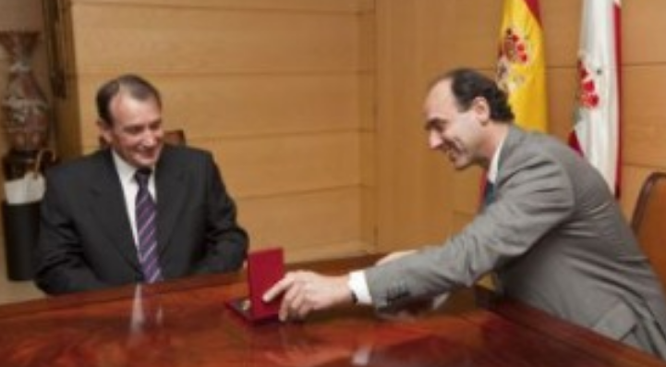
Por todo ello Vicente Miera ha recibido multitud de homenajes y reconocimientos, tanto por parte de clubes en los que militó como por organismos e instituciones.
Entre ellos cabe señalar la
Medalla de Oro al Mérito Deportivo de Cantabria.

Slide 20
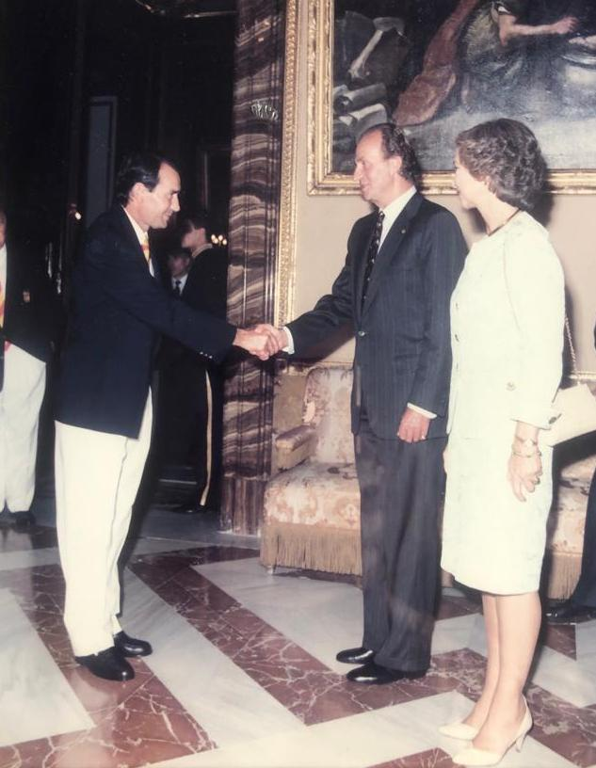
Recepción Con SSMM Los Reyes

Slide 21
Este amplio bagaje de buen hacer descrito hasta ahora no hubiera tenido éxito si Vicente Miera no hubiera contado con el apoyo de su entorno familiar.
Todo comenzó con la influencia que en él despertó cuando era joven tanto su padre, jugador del Velarde de Muriedas, como su hermano, portero del Racing de Santander.
La familia y amigos han sido y son para Vicente Miera el refugio donde sentirse bien y encontrar fuerza y ganas de vivir.

Slide 22
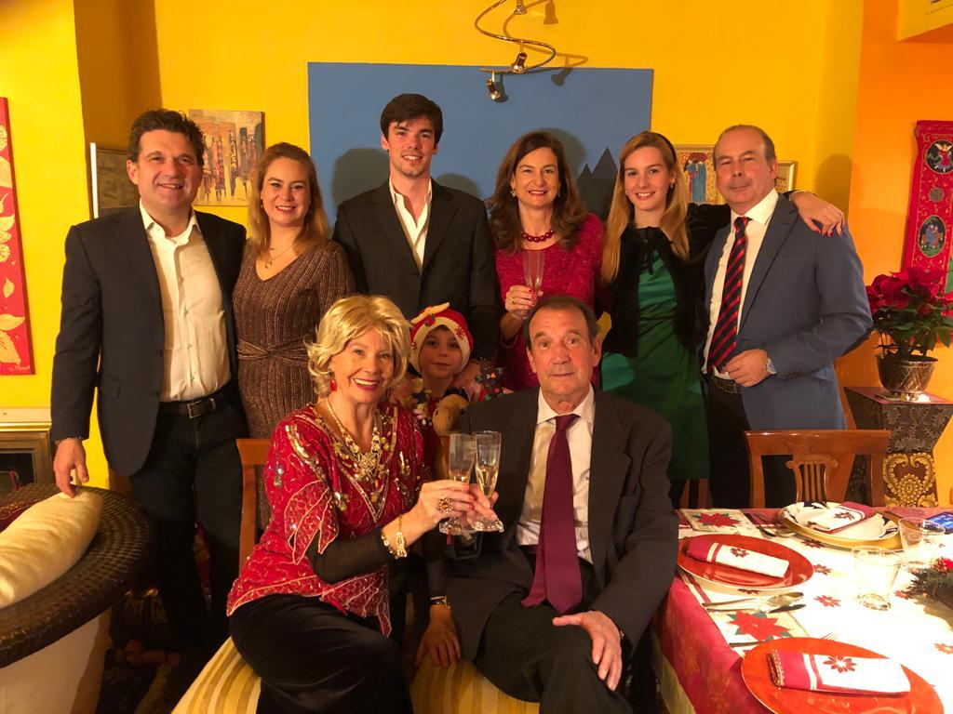
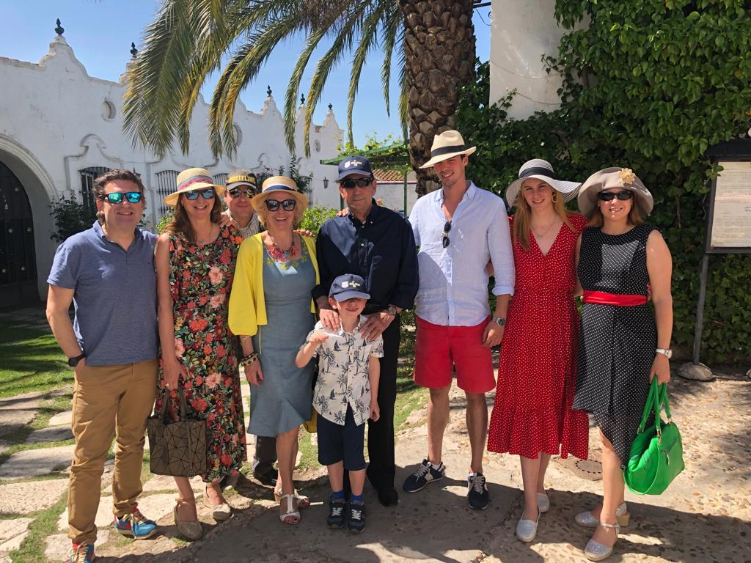
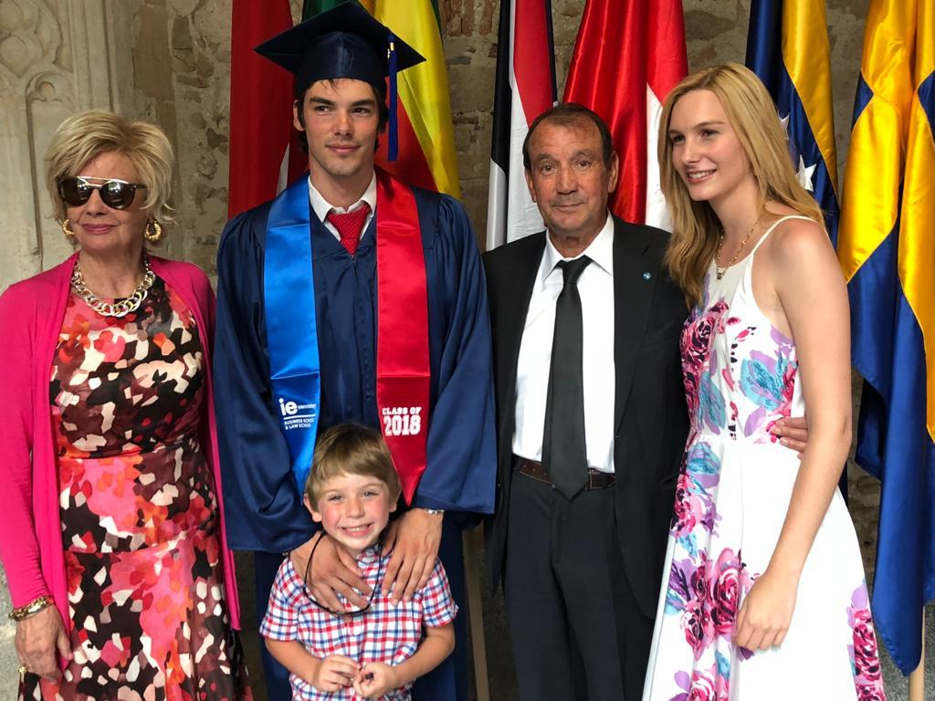
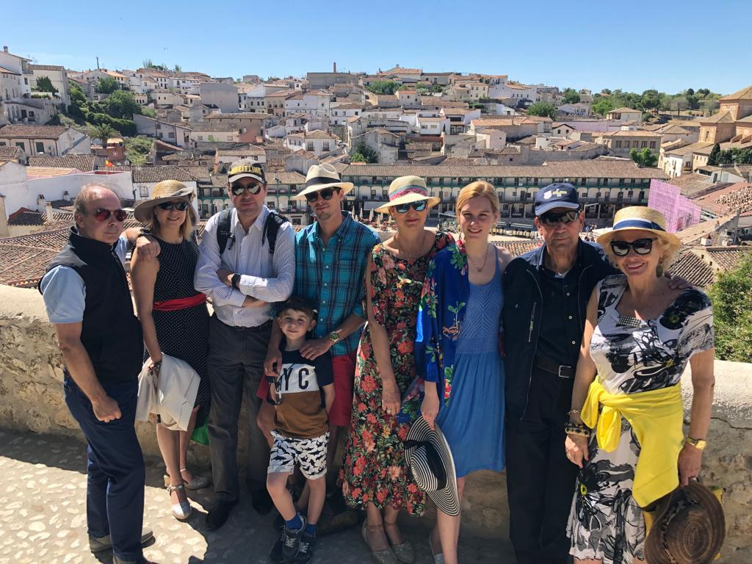
Formó una Gran Familia

Slide 23
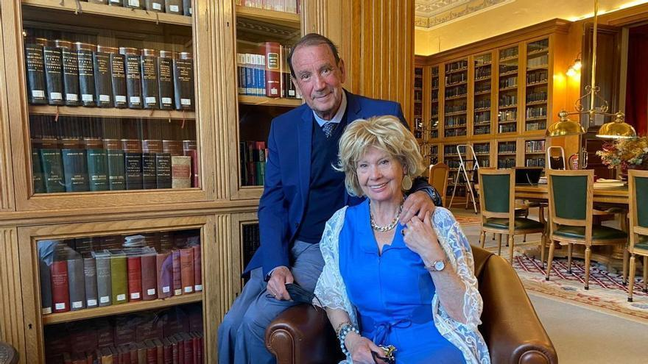
Su Gran Compañera de VIDA en este Inolvidable Viaje MARGOT PUENTE

Slide 24
La Casa de Cantabria en Madrid
rinde homenaje en honor a
Vicente Miera Campos
LEYENDA CÁNTABRA
Del FÚTBOL ESPAÑOL

